Slide 1
Virtual
Memoria
UTN - Sistemas Operativos

Slide 2
PROBLEMA
El proceso tiene que estar todo cargado en RAM para poder ejecutar
Se limita el tamaño máximo del proceso
UTN - Sistemas Operativos

Slide 3

PRIMERAS SOLUCIONES
Programa A
CÓDIGO FUNDAMENTAL CÓDIGO PARA CASOS ESPECIALES CÓDIGO PARA MANEJO DE ERROR 1 CÓDIGO PARA MANEJO DE ERROR 2 …..
UTN - Sistemas Operativos

Slide 4
PRIMERAS SOLUCIONES
PA
RAM
OVERLAY DRIVER
SECCIÓN PRINCIPAL
OVERLAY 1
OVERLAY 2
OVERLAY 3
OVERLAY 4
OVERLAY DRIVER
SECC PRINCIPAL
OVERLAY SECC
PA
UTN - Sistemas Operativos

Slide 5
FUNDAMENTO
Las referencias a memoria dentro de un proceso son DL que pueden ser traducidas a DF en tiempo de ejecución
Puede estar cargado en diferentes partes según el momento
Puede estar en MP o en disco (swap)
Un proceso puede dividirse en “partes” que no tienen por qué estar contiguas en MP
No es necesario que TODAS las partes estén en MP
MEMORIA VIRTUAL
Procesos en memoria -> aumenta grado de multiprogramación
Tamaño permitido para cada proceso -> la MP ya no lo limita
Transparente para el programador -> no más Overlaying
UTN - Sistemas Operativos

Slide 6

MEMORIA VIRTUAL
MEMORIA VIRTUAL
Una instrucción para ejecutar debe estar en
0
1
2
3
4
5
6
7
8
9
10
...
99
...
No en RAM
Frame 0
No en RAM
Frame 3
No en RAM
No en RAM
No en RAM
No en RAM
No en RAM
No en RAM
No en RAM
...
No en RAM
0
1
2
3
4
Pag1 ProcA
Pag3 ProcB
Libre
Pag3 ProcA
Libre
Memoria Principal/Real (RAM)
Disco SWAP (almac. secundario)
Proceso A
Memoria Virtual
UTN - Sistemas Operativos

Slide 7
PAGINACIÓN BAJO DEMANDA
Las páginas se cargan a memoria física sólo cuando se necesita
El swapping es “lazy” : en vez de mover un proceso entero entre MP y SWAP se mueven páginas.
El tiempo de carga de los procesos disminuye
¿Cómo sabemos si una página está cargada en memoria física?
nº pag
0
1
2
3
Indica si la página está en MP
Esta página no fue cargada a MF aún
Frame | P(presencia) | M
- | 0 | 0
2 | 0 | 0
7 | 1 | 1
2 | 1 | 0
Esta página estuvo cargada en el fr 2 pero fue reemplazada
Están actualmente en MF en los frames indicados
Si se referencia una pág con P = 0 => Interrupción por fallo de página (PF)
UTN - Sistemas Operativos

Slide 8
ATENCIÓN PAGE FAULT (PF)
Comprobar si la dirección es válida o inválida para dicho proceso -> ¿Está dentro del espacio de direcciones del mismo ?
Si la referencia es inválida hay dos opciones.
Se finaliza el proceso.
Se envía algún mensaje de error para que lo maneje y tal vez siga con la siguiente referencia a memoria. Si la página es válida, se carga en memoria.
3. Si la referencia es válida hay que cargar la página a MP
Se dispara una orden de lectura en disco para leer la página deseada y cargarla en el marco seleccionado ( puede no haber ningún marco libre, por lo que habría que desalojar uno).
Cuando se completa la lectura de disco, se modifica la tabla de páginas para indicar que la página ahora se encuentra en memoria -> P = 1
Se reinicia la instrucción que causó la interrupción
UTN - Sistemas Operativos

Slide 9
I
Se vuelve a ejecutar la instrucción
Se agrega entrada a TLB
PROCESO TRADUCCIÓN DIR LÓGICA A DIR FÍSICA
MMU
La CPU ejecuta una instr. que referencia a una pág
Se busca en la TLB
Se marca página presente
MMU
DIRECCIÓN FÍSICA
Se marca frame como libre + página ausente
SO
TLB MISS
TLB HIT
Interrupción Fin IO
DMA
Se busca en la Tabla de Págs
MMU
Se agrega entrada a TLB
Interrupción Fin IO
MMU
P = 0
P = 1
Se dispara operación de lectura + Se marca frame como ocupado
Se lanza interrupción PF
SO
MMU
Se dispara operación de escritura
SO
Hay frame libre
M = 0
Pág válida (en disco)
Buscar frame libre
SO
Se atiende la interrupción
SO
Se elige un frame víctima
M = 1
No hay frames libres
Fuera del espacio de direcciones
SO
Algoritmo + Política de sustitución de páginas
Fin proceso / Devuelve error

Slide 10


ASIGNACIÓN /SUSTITUCIÓN DE FRAMES
POLÍTICAS
Asignación
Fija -> un proceso siempre tiene asignado un número fijo de frames
Dinámica -> el número de frames que tiene asignado un proceso puede aumentar o disminuir
Sustitución
Local -> las víctimas a elegir deben estar dentro del conjunto de frames asignados al proceso
Global -> se puede elegir como víctima cualquier frame (puede ser de otro proceso)
 | LOCAL | GLOBAL
FIJA
DINÁMICA
UTN - Sistemas Operativos

Slide 11
THRASHING
Un proceso utiliza un conjunto de páginas activamente durante un lapso de tiempo. Necesita que las mismas estén cargadas en memoria durante dicho lapso.
¿Qué pasa si a un proceso le damos menos frames de los que necesita para ejecutar?
El proceso comenzará a realizar muchos PFs y no realizará ningún trabajo útil
THRASHING / SOBREPAGINACIÓN
Ejemplo A
Ejemplo B
Sustitución Local | Asignación Fija
Sustitución Global | Asignación Dinámica
A tiene asignados 2 frames y trata de ejecutar
El SO detecta bajo uso CPU -> aumenta nivel multiprogramación
Instrucción | P4
op1 | P20
op2 | P29
Los procesos comienzan a necesitar más frames
instr op1 op2
Le roban frames a otros procesos
Los procesos desalojados necesitan sus frames, vuelven a robarlos
Mucha actividad MMU -> procesos bloqueados -> bajo uso CPU -> SO aumenta nivel multiprogramación
UTN - Sistemas Operativos

Slide 12
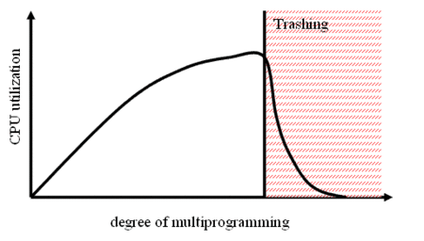
THRASHING
Los procesos se la pasan realizando acciones de paginación en lugar de realizar trabajo productivo.
Como todos los procesos requieren de la MMU, se bloquearán esperando ser atendidos por la misma, haciendo que caiga el uso de CPU y aumente el tiempo de acceso efectivo a memoria
Para poder solucionarlo hay que bajar el grado de multiprogramación
UTN - Sistemas Operativos

Slide 13
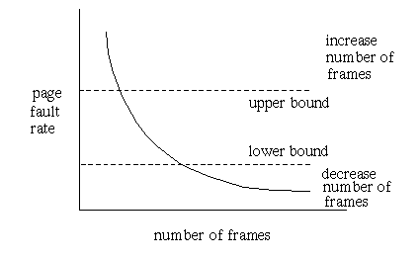
THRASHING
¿Cómo se puede prevenir esta situación o limitar sus efectos?
Analizando frecuencia de PFs
UTN - Sistemas Operativos

Slide 14
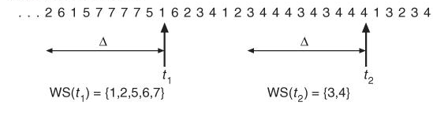
THRASHING - Conjunto de trabajo
¿Cómo se puede prevenir esta situación o limitar sus efectos?
El conjunto de páginas que un proceso referencia activamente en un intervalo de tiempo se llama LOCALIDAD (temporal)
Si le damos frames suficientes para acomodar su localidad, el proceso no entrará en thrashing
Conjunto de Trabajo
Esto se aproxima manteniendo el “Conjunto de trabajo” de cada proceso cada cierto tiempo. La suma de los tamaños de los conjuntos de trabajo de los procesos debe ser < = a la cantidad total de frames
APROXIMACIÓN
UTN - Sistemas Operativos

Slide 15


THRASHING - Conjunto de trabajo
Ejemplo:
t1
t2
Frames para procesos: 8
Tamaño ventana de trabajo: 5 últimas referencias
P1
3 4 4 3 4 4 3 3 4 1 4 3 5 3 6 4 6
t1
t2
P2
1 1 1 1 3 2 1 3 3 1 6 6 5 3 7 4 6
t1
t2
P3
8 4 7 7 8 4 3 3 4 8 4 3 8 3 8 4 6
T1
CT(P1) = 3, 4 => TamCT = 2
CT(P2) = 1, 3 => TamCT = 2
CT(P3) = 8,4,7 => TamCT = 3
Sumatoria CT(P1,P2,P3) = 2 + 2 + 3 = 7 < total (8)
T2
CT(P1) = 6, 3, 5, 4 => TamCT = 4
CT(P2) = 7, 3, 5, 6 => TamCT = 4
CT(P3) = 8,3, 4 => TamCT = 3
Sumatoria CT(P1,P2,P3) = 4 + 4 + 3 = 11 > total (8)
UTN - Sistemas Operativos

Slide 16
ALGORITMOS DE SUSTITUCIÓN DE PÁGINAS
Cada vez que ocurre un PF habrá una operación de carga de página (se lee la página faltante de disco y se carga en memoria) y tal vez una descarga (se escribe el contenido del marco víctima en disco)
Para analizar los diferentes algoritmos tomaremos una secuencia de referencias y compararemos la cantidad de PFs que generan:
2 - 3 - 2 - 1 - 5 - 2 - 4 - 5 - 3 - 2 - 5 - 2
Lo que nos va a interesar de las referencias son los números de página
Siempre se va a esperar que si se asignan más frames, ante una misma secuencia, se generen igual o menos PFs
Algunos algoritmos ante determinadas secuencias de referencias al aumentar el número de frames sin embargo incrementan la frecuencia de PFs -> Anomalía de Belady
UTN - Sistemas Operativos

Slide 17
ALGORITMOS DE SUSTITUCIÓN DE PÁGINAS - FIFO
Elige como víctima a la página que está cargada en memoria hace más tiempo
Se puede implementar
Guardando el instante en el que la página fue cargada -> se elige la que tiene el menor valor
Cola FIFO -> se elige la página que primero se agregó a la misma
Sufre de la Anomalía de Belady
 | 2 | 2 | 2 | 2 | 5 | 5 | 5 | 5 | 3 | 3 | 3 | 3
 | - | 3 | 3 | 3 | 3 | 2 | 2 | 2 | 2 | 2 | 5 | 5
 | - | - | - | 1 | 1 | 1 | 4 | 4 | 4 | 4 | 4 | 2
 | PF | PF | - | PF | PF | PF | PF | - | PF | - | PF | PF | 9PF
 | 1 | 1 | 0 | 1 | 1 | 2 | 1 | 0 | 2 | 0 | 2 | 2 | 13 A
Cadena | 2 | 3’ | 2 | 1 | 5’ | 2 | 4’ | 5 | 3 | 2’ | 5 | 2 | Total
1° Fr
2° Fr
3° Fr
PFs
Ac disco
UTN - Sistemas Operativos

Slide 18
ALGORITMOS DE SUSTITUCIÓN DE PÁGINAS - ÓPTIMO
Elige como víctima a la página que no vaya a ser referenciada por un mayor período de tiempo
Genera la mínima tasa de PFs posibles
No sufre de la Anomalía de Belady
Se utiliza a fines comparativos -> se puede saber cuántos más PFs genera otro algoritmo comparado al Óptimo
Cadena | 2 | 3’ | 2 | 1 | 5’ | 2 | 4’ | 5 | 3 | 2’ | 5 | 2 | Total
1° Fr
2° Fr
3° Fr
PFs
Ac disco
 | 2 | 2 | 2 | 2 | 2 | 2 | 4 | 4 | 4 | 4 | 4 | 4
 | - | 3 | 3 | 3 | 3 | 3 | 3 | 3 | 3 | 2 | 2 | 2
 | - | - | - | 1 | 5 | 5 | 5 | 5 | 5 | 5 | 5 | 5
 | PF | PF | - | PF | PF | - | PF | - | - | PF | - | - | 6PF
 | 1 | 1 | 0 | 1 | 1 | 0 | 1 | 0 | 0 | 2 | 0 | 0 | 7 A
UTN - Sistemas Operativos

Slide 19
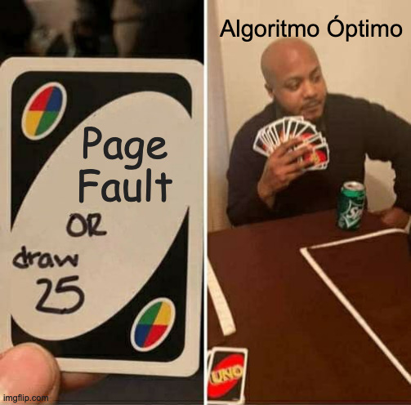

Slide 20
ALGORITMOS DE SUSTITUCIÓN DE PÁGINAS - LRU
Elige como víctima a la página menos recientemente utilizada (hace más tiempo que no se referencia) -> utiliza el pasado reciente como una aproximación del futuro
Se puede implementar:
Guardando el instante de última referencia de cada página -> se elige al que tiene el menor valor
Pila con números de págs -> con cada referencia se coloca la pág superior, se elige como víctima la pág de la parte inferior
No sufre de la Anomalía de Belady
Cadena | 2 | 3’ | 2 | 1 | 5’ | 2 | 4’ | 5 | 3 | 2’ | 5 | 2 | Total
1° Fr
2° Fr
3° Fr
PFs
Ac disco
 | 2 | 2 | 2 | 2 | 2 | 2 | 2 | 2 | 3 | 3 | 3 | 3
 | - | 3 | 3 | 3 | 5 | 5 | 5 | 5 | 5 | 5 | 5 | 5
 | - | - | - | 1 | 1 | 1 | 4 | 4 | 4 | 2 | 2 | 2
 | PF | PF | - | PF | PF | - | PF | - | PF | PF | - | - | 7PF
 | 1 | 1 | 0 | 1 | 2 | 0 | 1 | 0 | 1 | 2 | 0 | 0 | 9A
UTN - Sistemas Operativos

Slide 21
ALGORITMOS DE SUSTITUCIÓN DE PÁGINAS - CLOCK
Está basado en FIFO, con un bit de referencia (Bit de Uso) trata de aproximar el algoritmo LRU
Un puntero indica cuál es la siguiente posible víctima (la cola es circular)
Primero se mira el bit de uso
Si U = 0 -> es la víctima -> se reemplaza y se avanza el puntero
Si U = 1 -> Se le da una oportunidad
Se pone U en 0
Se avanza el puntero
Cadena | 2 | 3’ | 2 | 1 | 5’ | 2 | 4’ | 5 | 3 | 2’ | 5 | 2 | Total
Bits | P U | P U | P U | P U | P U | PU | P U | P U | P U | P U | P U | P U
1° Fr
2° Fr
3° Fr
PFs
Ac disco
 | 2 1 | 2 1 | 2 1 | 2 1 | 5 1 | 5 1 | 5 1 | 5 1 | 3 1 | 3 1 | 3 1 | 3 1
 | - | 3 1 | 3 1 | 3 1 | 3 0 | 2 1 | 2 1 | 2 1 | 2 0 | 2 1 | 2 0 | 2 1
 | - | - | - | 1 1 | 1 0 | 1 0 | 4 1 | 4 1 | 4 0 | 4 0 | 5 1 | 5 1
 | PF | PF | - | PF | PF | PF | PF | - | PF | - | PF | - | 8PF
 | 1 | 1 | 0 | 1 | 1 | 2 | 1 | 0 | 2 | 0 | 2 | 0 | 11 A
UTN - Sistemas Operativos

Slide 22
ALGORITMOS DE SUSTITUCIÓN DE PÁGINAS - CLOCK MODIFICADO
Tiene en cuenta además del bit de Uso, al bit de Modificado
Trata de minimizar las descargas de páginas a disco
Teniendo al par (U , M)
Se busca (0,0) avanzando el puntero pero sin poner U en 0
Si no se encuentra, se busca (0 , 1) avanzando el puntero poniendo U en 0
Si no se encuentra, se vuelve al paso a)
Cadena | 2 | 3’ | 2 | 1 | 5’ | 2 | 4’ | 5 | 3 | 2’ | 5 | 2 | Total
Bits | pum | pum | pum | pum | pum | pum | pum | pum | pum | pum | pum | pum
1° Fr
2° Fr
3° Fr
PFs
Ac disco
 | 210 | 210 | 210 | 210 | 511 | 511 | 501 | 511 | 501 | 211 | 211 | 211
 | - | 311 | 311 | 311 | 301 | 301 | 411 | 411 | 401 | 401 | 510 | 510
 | - | - | - | 110 | 100 | 210 | 210 | 210 | 310 | 310 | 310 | 310
 | PF | PF | - | PF | PF | PF | PF | - | PF | PF | PF | - | 9PF
 | 1 | 1 | 0 | 1 | 1 | 1 | 2 | 0 | 1 | 2 | 2 | 0 | 12A
UTN - Sistemas Operativos

Slide 23
SITUACIÓN
PF
Sustitución víctima
Carga Pág a frame
Ejecución
¿Cómo podemos disminuir el tiempo de espera?
UTN - Sistemas Operativos

Slide 24
PAGE BUFFERING
Se mantiene un pool de frames libres
Carga Pág a frame
Ejecución
PF
Descarga víctima
UTN - Sistemas Operativos

Slide 25
SITUACIÓN
1
2
3
PA se encuentra en ejecución
PA se bloquea esperando un IO (escribir en pág 6)
PG comienza a ejecutar y genera PF
4
No hay frames libres, se busca una víctima a reemplazar
Disco
PD
PA
Frame 11 -> Pág 6 PA
Frame 11 -> Pág 4 PG
5
Disco
PA
UTN - Sistemas Operativos

Slide 26
SITUACIÓN
Frame 11 -> Pág 4 PG
UTN - Sistemas Operativos

Slide 27
LOCKEO DE PÁGINAS
Al iniciar la IO se puede permitir habilitar un bit lockeo sobre el frame para que no pueda ser reemplazado durante la operación.
Al finalizar la misma, el frame dejará de estar lockeado y podrá ser elegido como víctima de sustitución nuevamente
UTN - Sistemas Operativos

Slide 28
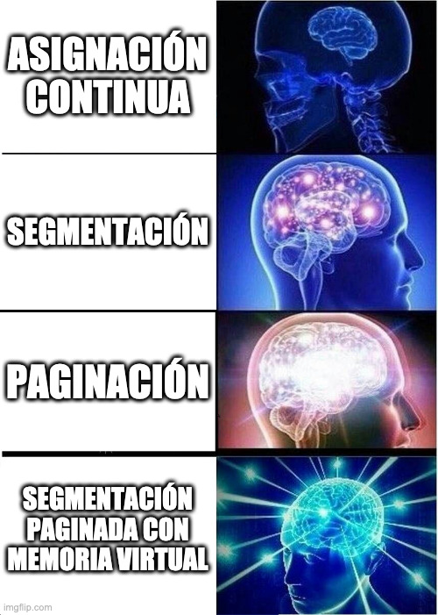

Preguntas??
UTN - Sistemas Operativos

